Slide 1
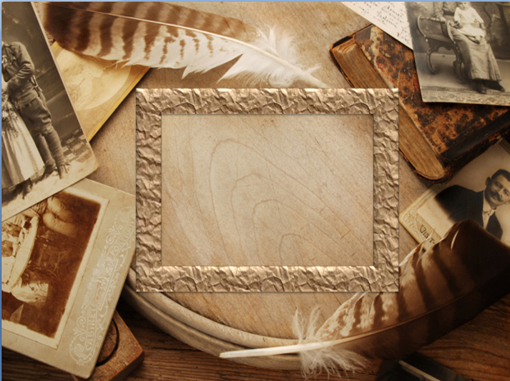
Иван Васильевич Грозный

Slide 2

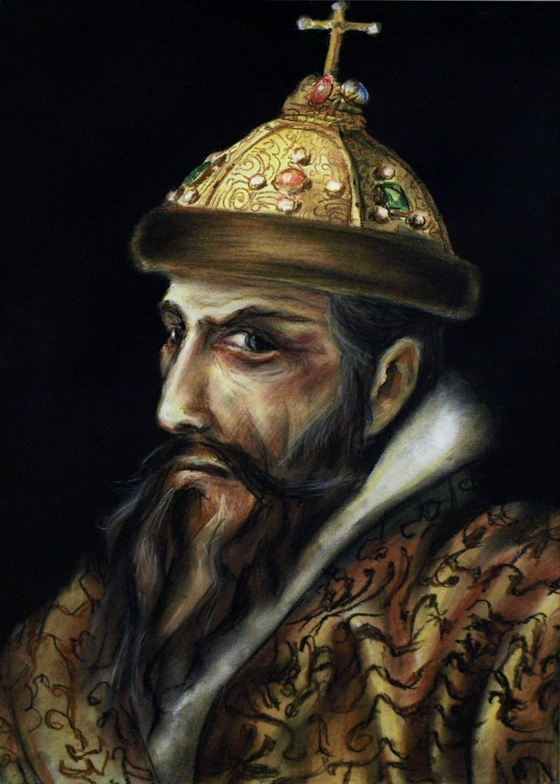
Иван Васильевич Грозный (1530 – 1584 гг.) – Государь Вся Руси, первый русский царь.

Slide 3
ВНЕШНОСТЬ
Германский посол Даниил Принц, дважды бывавший в Москве у Ивана Грозного, описывал 46-летнего царя: «Он очень высокого роста. Тело имеет полное силы и довольно крепкое, большие узкие голубые глаза, которые все наблюдают самым тщательным образом. Челюсть выдающаяся вперед, мужественная. Борода у него рыжая, с небольшим оттенком черноты, довольно длинная и густая, вьющаяся, но волосы на голове, как большая часть русских, бреет бритвой. В руке посох с тяжелым набалдашником»

Slide 4
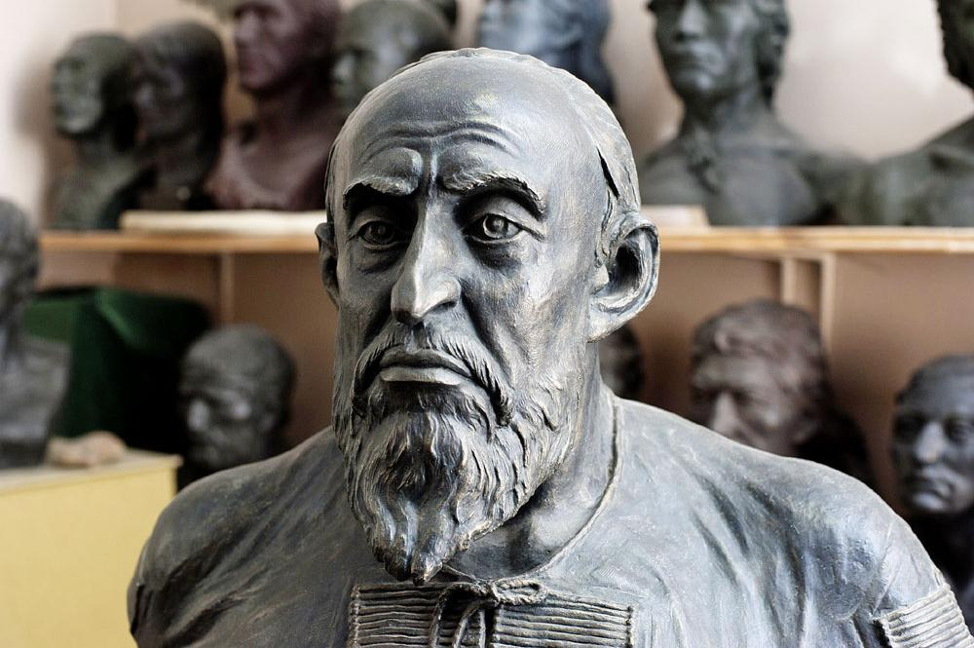
Герасимов использовал разработанную им методику для восстановления внешности Ивана Грозного по сохранившемуся черепу и скелету.

Slide 5
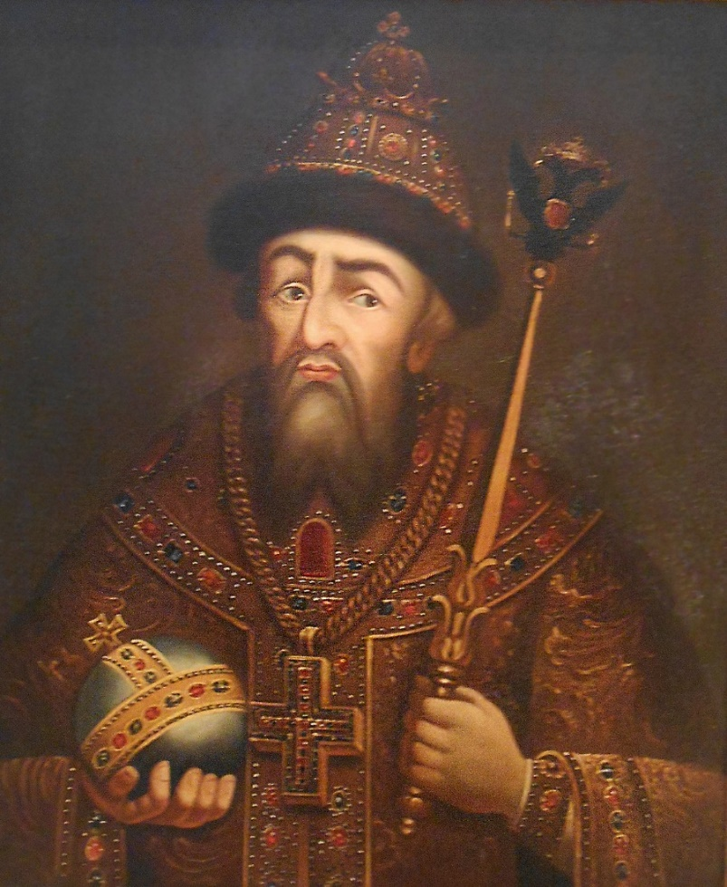
Иван сам не раз наблюдал или слышал об убийствах и избиениях. А зачастую и сам подвергался словесным и физическим нападкам. Это способствовало тому, что он стал подозрительным , мстительным и жестоким, неуравновешенным. Так же он был весьма умен, энергичен.
ХАРАКТЕР

Slide 6
Иван родился в семье Государя Всея Руси Василия III и литовской княжны Елены Глинской в 1530 году, но уже в 1533 году Иван потерял отца, а в 1538 году умерла и мать. После смерти отца маленький Иван IV был свидетелем ожесточенной борьбы между боярами. Когда Иван стал совершеннолетним в 1545 году, он стал правителем Руси. В 1547 году, в Московском Кремле в Успенском соборе было его венчание на царство.
За времена своего правления Иван IV провел множество реформ. В 1565 году первый русский царь Иван IV создал опричнину, и его после этого стали называть Грозным. Террором он хотел утверждать свою власть.
Ондажды Иван Грозный в припадке гнева нанёс смертельный удар своему сыну Ивану. Царь Иван Грозный умер 18 марта 1584 года в Москве. Похоронили его в Архангельском соборе Московского Кремля.

Slide 7
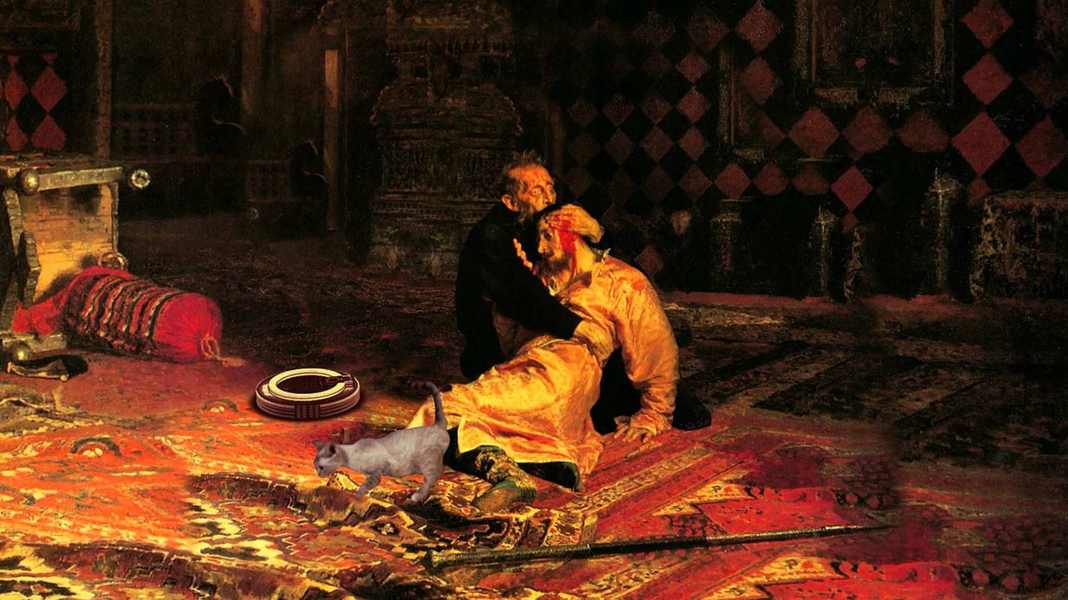

Slide 8
ВНЕШНЯЯ
И ВНУТРЕННЯЯ ПОЛИТИКА
Иван Грозный совершал значимые военные походы, в результате которых к российским территориям было присоединено Казанское ханство, Астраханское ханство, земли Приуралья и Поволжья. В 1556 году российские войска разрушили столицу Золотой Орды Сарай-Бату. Так же войска царя одержали победу в войне со Швецией, потерпели неудачу в Ливонской.
Оформилась сословно-представительная монархия. Принятие Судебника Ивана IV Грозного
Тысяча лучших слуг
1 октября 1550 года Иван IV Грозный подписал указ о переселении «тысячи лучших слуг» из различных городов и областей Русского царства и выделении им поместий для проживания в пределах 60-70 километров от Москвы.
Стрелецкие полки
На пожизненную службу были набраны 3000 стрельцов, разделены на 6 приказов по 500 человек.
Стоглавый собор
Первое черемисское восстание

Slide 9
Уложение о службе - Законодательный акт, определивший порядок службы в России XVI века.
Падение «Избранной рады»
Попытка ограничения княжеского землевладения 1562
15 января 1562 г., издается закон о княжеском землевладении, ограничивающий право князей продавать, менять и давать «в приданые» их вотчины под угрозой конфискации земли, а также передающий, в случае отсутствия прямых наследников, княжеские вотчины к государю.

Slide 10
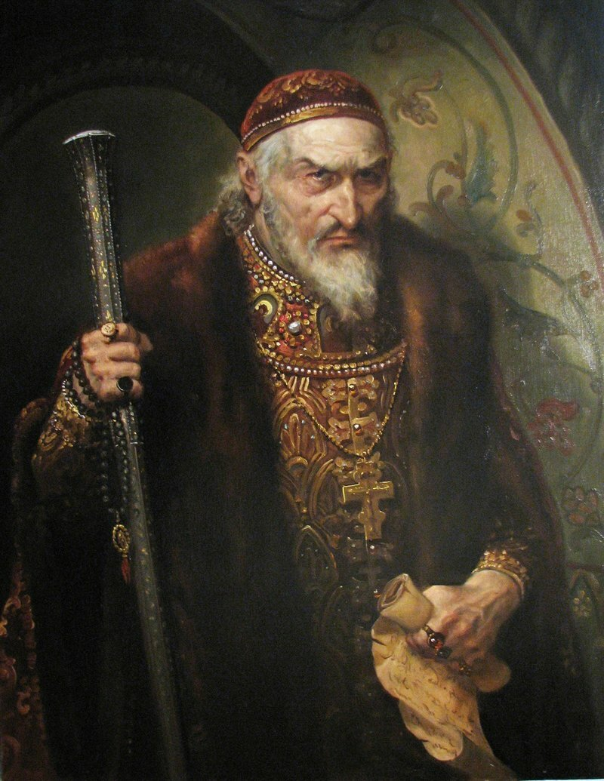
Иван Грозный многое сделал для России, но он совершенно не симпатичен мне как личность из-за его жестокости и мстительности, но, конечно в нём были и положительные черты, например его острый ум, который невероятно важен для правителя.

Slide 11
https://history.wikireading.ru/234303
https://ru.wikipedia.org/wiki/%D0%98%D0%B2%D0%B0%D0%BD_%D0%93%D1%80%D0%BE%D0%B7%D0%BD%D1%8B%D0%B9#%D0%A5%D0%B0%D1%80%D0%B0%D0%BA%D1%82%D0%B5%D1%80_%D1%86%D0%B0%D1%80%D1%8F_%D0%BF%D0%BE_%D0%BE%D1%82%D0%B7%D1%8B%D0%B2%D0%B0%D0%BC_%D1%81%D0%BE%D0%B2%D1%80%D0%B5%D0%BC%D0%B5%D0%BD%D0%BD%D0%B8%D0%BA%D0%BE%D0%B2
https://histrf.ru/lichnosti/biografii/p/ivan-iv-groznyi

